Slide 1
Art of Scalability
读书分享
Notes:
听了那么多关于养生养娃养脸蛋的分享，这次我给大家带来关于艺术的分享，陶冶情操，养情操。
Art of scalabiity 可能有人知道这本书，不过还是想问问那些没看过的人，猜猜这本书大概是哪方面的书籍。

Slide 2
书名起的不好会把人带坑里
架构即未来？Nonono
规模化之道
Notes:
什么是未来？未来是状态
本书强调过程和方法，不是结果
Art对应道这个字
企业在发展过程中遇到的问题以及提供解决这些问题的有效方法

Slide 3
看了目录一脸懵逼，得先看序和前言！
讲的是架构的事还是管理的事？
第一部分——可扩展性组织的人员配置
第二部分——构建可扩展的过程
第三部分——可扩展的架构方案
第四部分——其他的问题和挑战
第五部分——常见技术指标计算方法（活在前言里）
Notes:
团队组织形态、管理方式和领导风格对团队和产品规模化的影响和作用；
讲述有助于扩展团队、公司的过程；
AKF模型；
云计算等新技术，大数据处理；

Slide 4
游戏和养猪，风牛马不相及？
海哥还是川总，亦或堵俊？
Notes:
万事万物必有联系，亚马孙的一只蝴蝶可以引发美国的一场飓风，两个相距上万亿光年的粒子存在量子纠缠。
看完了只要有收获，那就是目标读者
技术能改变生活，生活亦可启发技术
合适的时间合适脑子，一些看起来不相干的事物会产生合适的化学反应建立合适的联系

Slide 5
所谓浓缩精华其实就是走后门
第一部分第一章
第二部分第一章
第三部分第二章
Notes:
无法领略前院的风光
本次分享只是帮大家把门打开，管中窥豹

Slide 6
船能开多远，不是一个人的事
人、组织、管理、领导
团结一致向前冲

Slide 7
合适的人比牛逼的人更重要
确保产品长远发展的最关键因素是什么？
人需要负全部的责任
产品扩展的核心是人，人是可扩展性的大脑和心脏
合适的人在合适的时间放到合适的工作上做出合适的行为
乔布斯
Notes:
大家都知道人是组织和产品当中最重要最关键的因素，这是共识。但是为什么是？关于这点真的所有人都有深刻的理解吗?中医韭菜壮阳、马云有钱，三层追问法
你不是真的懂
人需要负全部的责任，至少目前来说是这样的。但目前新兴的区块链技术可能改变这种状况，已经有人在利用区块链技术研究机器问责机制，这也是未来人工智能的必然结果。
乔布斯1985年具有合适的能力匹配他的工作岗位，但是由于他傲慢、缺乏团队精神、胡作非为，不恰当的行为危害整个团队和公司，被赶出了苹果。1996年经过10年历练后，重返苹果乔布斯已经变的更加成熟，已经是一个合适的人。
三层次追问法：为什么？怎样的人是合适的人？如何招聘到合适的人？
团队关联网传播

Slide 8
手工作坊是干不过流水线的
组织的产出是什么？
第六页的问题：
为组织增加或减少人员是否困难？
度量生产率指标对组织的重要性
团队是否拥有目标以及足够的授权和能力去实现？
团队内外的冲突类型有哪些？
组织内部对创新以及产品上线起到促进还是阻碍作用？
组织会增加还是减少实现单位价值的成本？
流程在组织内部是否容易流转？
Notes:
照着书已经做了笔记的地方念
两张pizza团队

Slide 9
管家管家当家当家
自学成才的管理者和领导者
管理是与推（push）相关的活动，领导是与拉（pull）相关的活动
管理者选择合适的人在合适的时间以合适的行为做合适的工作
管理就是度量，度量失败即管理失败
领导描绘愿景、制定路线、激励员工
Notes:
领导：兄弟们，我们要到那座山去占山为王
管理：先锋探路，辎重在后。渴了喝口水，累了停下休息会。

Slide 10
Winter is coming，算账
第15页

Slide 11
即便我请假了，烧饼君也可以顶上
过程是可扩展性的关键
过程扼杀创造力？
Notes:
155页
过程帮助团队协调和管理自己，帮助团队学习，避免问题重蹈覆辙，重复过往的成功
高效解决线上问题
没有过程，每个人都有自己的决定，产生变数。变数就意味着无法确保避免过去的失败，无法重复过去的成功。
创建维护过程的关键是如何把任务标准化规范化，以及在出现不确定性的时候把什么标准化。
过程可以提高工作效率，减少失败和线上问题。工程师可以有更多的时间专注于创意。

Slide 12
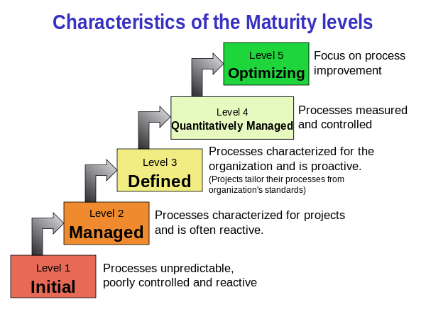
没到18岁就别进出XX场所
合适的时间实施合适的过程
CMMI——能力成熟度模型
什么时候实施过程？
过程的演进方式：
从简单到复杂
讨论确定后通过实践优化
Notes:
1-2人团队过程和上百人团队过程
CMMI自己理解去
重复性工作，需要考虑创建过程、同一个任务不同人执行结果迥异，需要考虑改变过程、员工由于琐碎的任务负担过重，则需要考虑优化过程

Slide 13
豆腐变坏了就拿来做臭豆腐
当好的过程变坏时
文化冲突
官僚主义
如何维护过程
倾听团队
使用上面提到的某种演进方式
定期维护过程，指定过程责任人
Notes:
时间流逝、人员和产品和组织等发生变化，组织和过程就会发生不匹配
文化冲突和官僚主义不好说
定期维护过程非常重要

Slide 14
Winter is coming again，算账
第166页

Slide 15
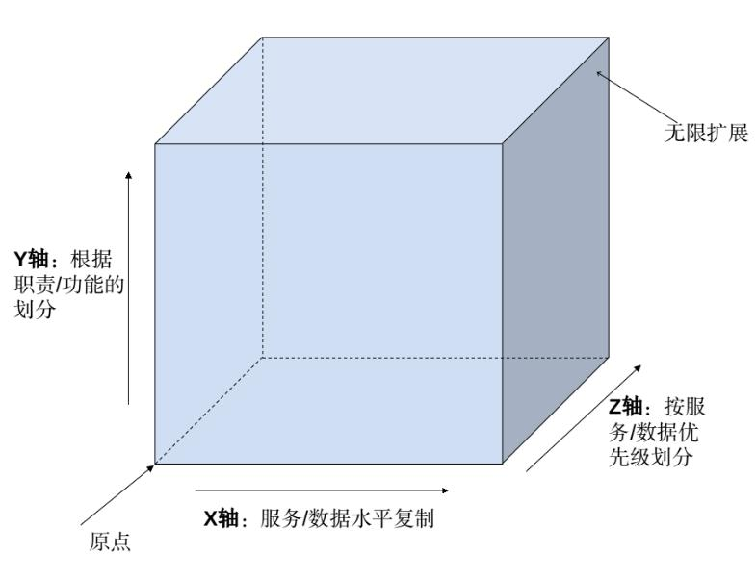
因为那条黄杠，孙杨无法过去揍霍顿一顿
AKF立方体——产品、团队、流程
Notes:
泳道分隔，泳道不仅有引导的作用更重要的是分隔干扰，各自在各自泳道中游泳。
X轴：

Slide 16
生孩子前一定要做好产检
努力与价值
Notes:
做产品就像就生孩子，要生个健康的好宝宝，不仅要正确的备孕，而且需要做好产检。团队以及个人检查审视自身存在的问题，只有了解到问题并努力去解决问题，才能创造用户满意的产品。
所以最后来点刺耳的话，说说我们团队目前现状的一些让我觉得沮丧问题。
当前我们团队效率低下，并不是干活不够努力不够快，而是努力工作所产生的价值不匹配。我大部分时候每天加班，但是看看现在自己的成就成果，我的心情是——我不知道大家是怎样的，我很难受。那到底为什么呢？问题出在哪呢？我也很迷茫，回想书上提到的合适的人在合适的时间以合适的行为做合适的工作，我合适吗？我在这里身为leader即使是挂名的，我是那个需要的合适的人吗？我不是，我做的相去甚远。对于各位，我作为就要离职的人，就做一次坏人来来说一下：我不否认你们很努力，也很希望自己和团队能够更好，但是我觉得可能还是方向方法上不恰当。团队存在问题，是一个系统性问题，并不是某个人的错，可以说所有人都没错，又所有人都有错。错在哪怎么解决，我不知道，今天分享这本书也许有答案，也许没有。我之所以分享最重要的是想让大家能够有意识的去思考人、组织、过程、管理、领导，思考努力和产生的价值是否匹配。
我也是个心机boy，每个标题都取的那么有意思，逗大家一乐，最后给大家一个大嘴巴子。越是甜蜜的爱情，结束时越是刻骨铭心，希望大家为自己为团队多思考。

